Slide 1

აჭარის მუზეუმი

Slide 2
სსიპ აჭარის ხარიტონ ახვლედიანის სახელობის მუზეუმი
ტრადიციული სამოსი აჭარაში

Slide 3
ქართული ეროვნული სამოსი ქართველი ხალხის მატერიალურ კულტურის ერთ-ერთი განუყოფელი ნაწილია. პრაქტიკული დანიშნულების გარდა სამოსი უშუალოდ უკავშირდება ადამიანის სოციალურ და ქონებრივ მდგომარეობას; მეურნეობრივ საქმიანობას; გამოხატავს ეროვნულ, სქესობრივ, ასაკობრივ და ესთეტიკურ გემოვნებას. იგი უშუალოდ კავშირშია სხვა ცხოვრებისეულ მოვლენებთან.

Slide 4
საქართველოს თითოეულ კუთხეს მისთვის დამახასიათებელი განუმეორებელი კოლორიტული სამოსი გააჩნია. ამ მხრივ განსაკუთრებული ადგილი უჭირავს აჭარულ ტრადიციულ სამოსს.
ოსმალთა თითქმის სამ საუკუნოვანმა ბატონობამ გარკვეული კვალი დააჩნია აჭარის კულტურისა და ყოფის ზოგიერთ მხარეს, მათ შორის ტანსაცმელსაც, მიუხედავად ჩვენი ქვეყნის ურთულესი ისტორიული პირობებისა ამ კუთხის სამოსმა თავისი განვითარების მანძილზე შეძლო საკუთარი ტრადიციების მხატვრული ინდივიდუალობისა და ზოგად-ქართული იერის შენარჩუნება.

Slide 5
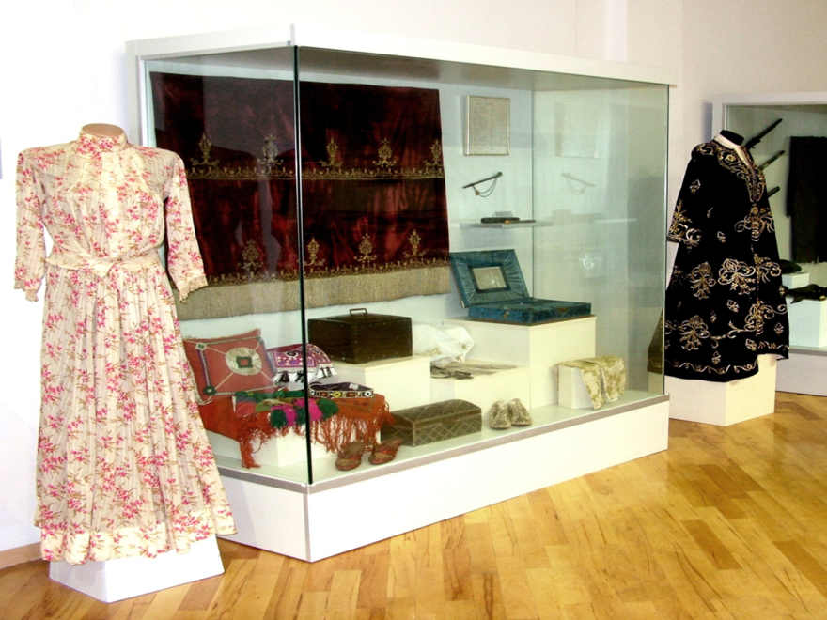

Slide 6
ქართული ეროვნული სამოსი საუკუნეების მანძილზე იქმნებოდა და ამავე დროს სერიოზულ ცვლილებებს განიცდიდა. ქვეყნის გეოგრაფიულმა მდებარეობამ, ურთიერთობამ უახლოეს მეზობლებთან, დასავლეთ და აღმოსავლეთ საქართველოს კლიმატის თავისებურებებმა გამოიწვია საქართველოს მთასა და ბარში, დასავლეთსა და აღმოსავლეთში ჩაცმულობის განსხვავებული ფორმების ჩამოყალიბება.

Slide 7
ქალის სამოსის სხვადასხვა ელემენტები:
ტერმინი კაბა ძველი დროიდან იხმარება საქართველოში და იგი როგორც ქალის, ასევე მამაკაცის ტანსაცმლის აღმნიშვნელია.
აჭარის ეთნოგრაფიულ სინამდვილეში სამი ტიპის კაბა არსებობდა:
ზუბუნ-ფარაგა;
დატახელი კაბა;
ფორკა კაბა.

Slide 8
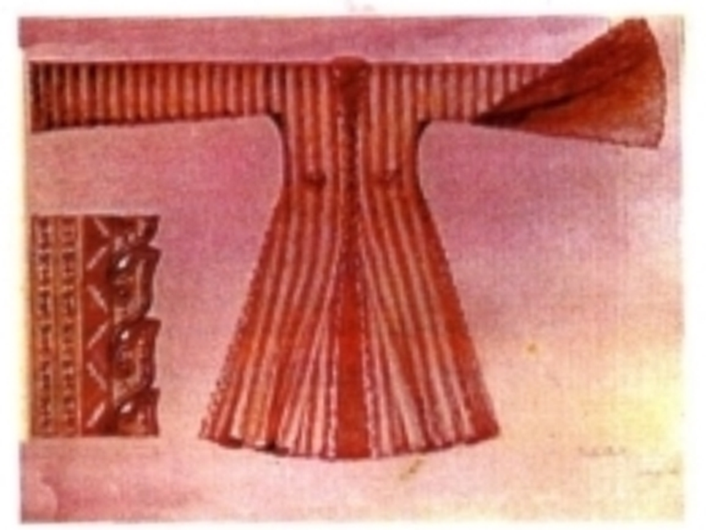
ზუბუნ-ფარაგა

Slide 9
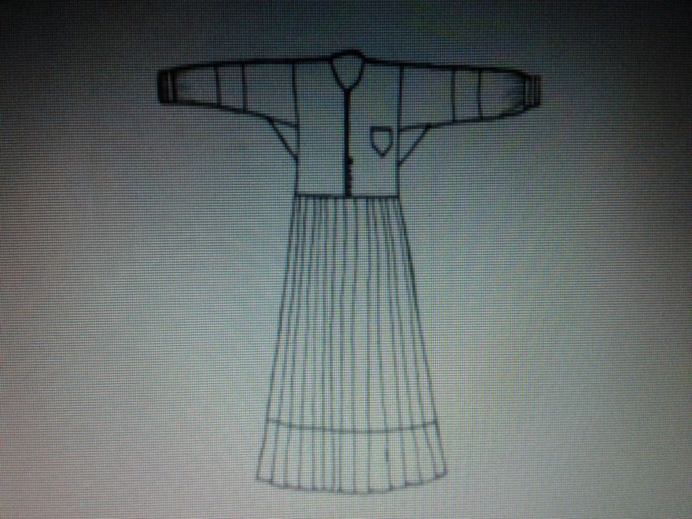
დატეხილი კაბა

Slide 10
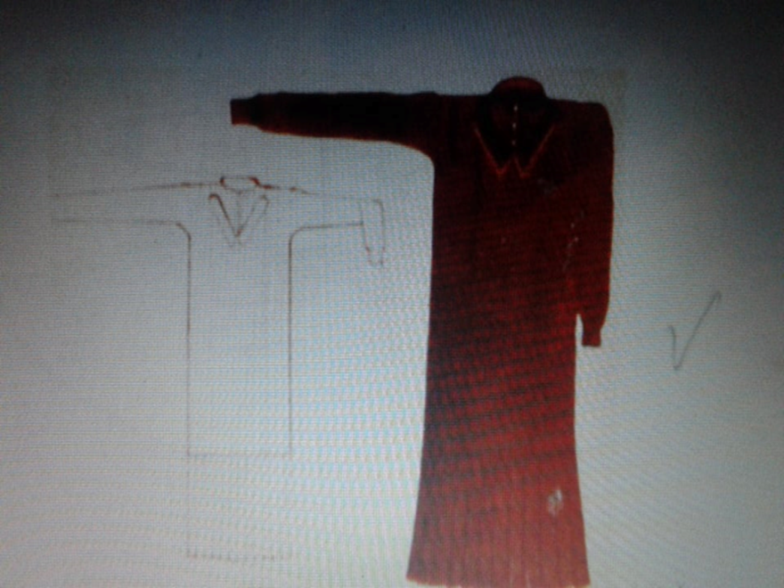
ფორკა კაბა

Slide 11
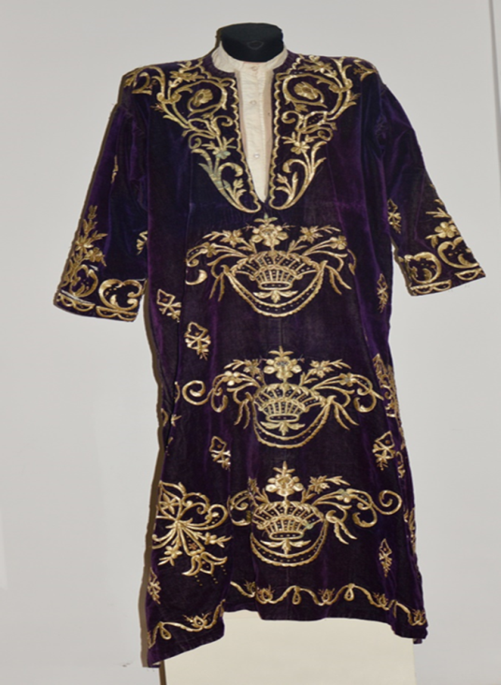
თავადი ბეჟანიძის საქორწინო სამოსი

Slide 12
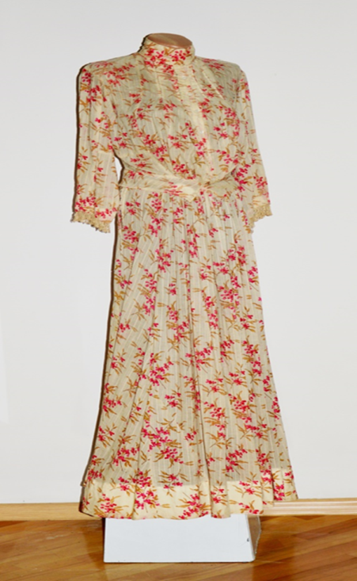

Slide 13
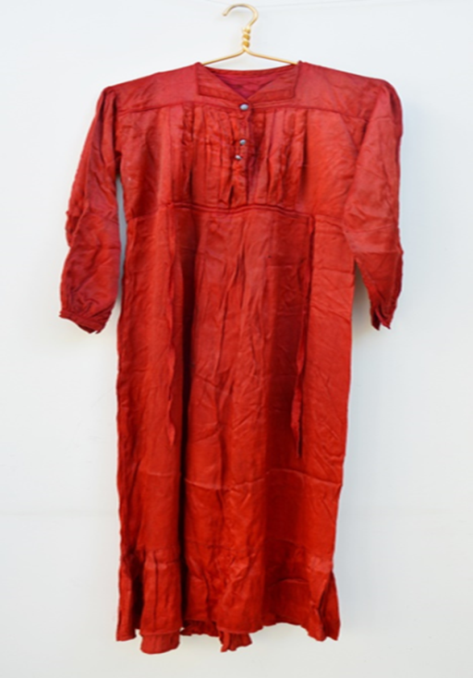
ქალის საქორწინო კაბა

Slide 14
მთლიანი კაბის გარდა აჭარელი ქალი ატარებდა ზედა და ქვედა ტანის სამოსს.ქალის ზედა ტანის სამოსის ელემენტებია:
ჩათაკა;
სალტა;
ხირხა;
იჩლუღი.

Slide 15
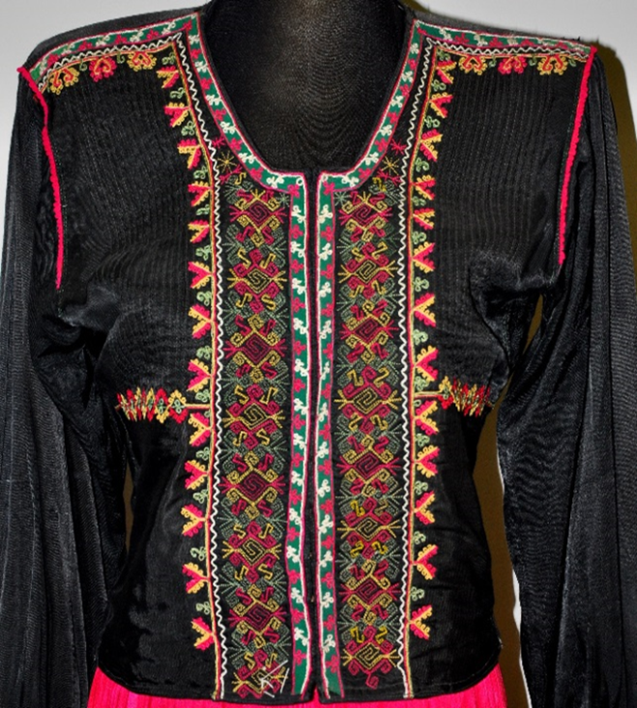
სიხმა

Slide 16
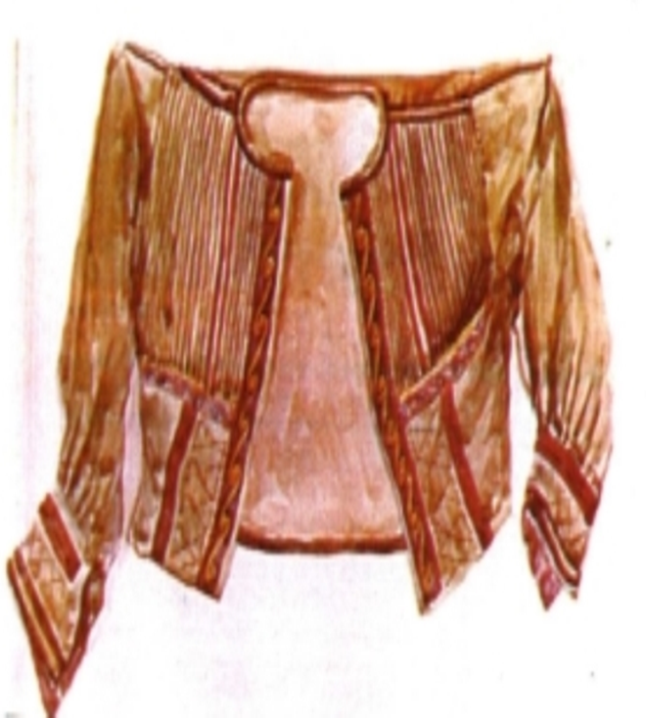
ჩათაკა

Slide 17
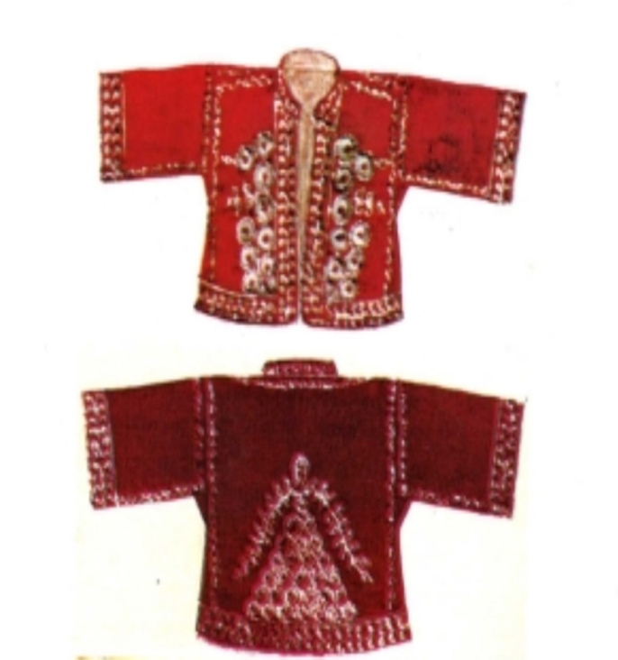
სალტა

Slide 18
ქალის თავსაბურავის ელემენტები
თავსაკრავი ანუ ლეჩაქსამაგრი თორი;
ფესი თეფელუღით;
დუვალი და ვალა;
ჩადრი ანუ ჩარჩაბი;
ლეჩაქი

Slide 19
თავსაბურავი აჭარელი ქალის ჩაცმულობის მეტად მნიშვნელოვანი ელემენტია. აჭარელი ქალი თავის დაბურვას თმების დავარცხნითა და ნაწნავების გაკეთებით იწყებდა. ახალგაზრდა გასათხოვარი ქალი რამდენიმე ნაწნავს ატარებდა, ხოლო გათხოვილი ორს. ნაწნავი ქართველი ქალის მნიშვნელოვანი ელემენტი იყო.
თავბურვა ლეჩაქით იწყებოდა, რომელიც ქალის ერთი ოჯახური მდგომარეობიდან, მეორეში გადასვლის გამომხატველ ელემენტად იყო მიჩნეული. ათი წლის ასაკიდან გოგონას თავს დაახურებდნენ ლეჩაქს. გოგონას გათხოვებამდე შეეძლო პატარა თავ ჩითით სიარული, მაგრამ დანიშნულ და გათხოვილ ქალს ამის უფლება აღარ ჰქონდა. ლეჩაქის აღიარებული ფერი იყო თეთრი. ის ძირითადად სამკუთხა და ოთხკუთხა ფორმის მზადდებოდა.

Slide 20
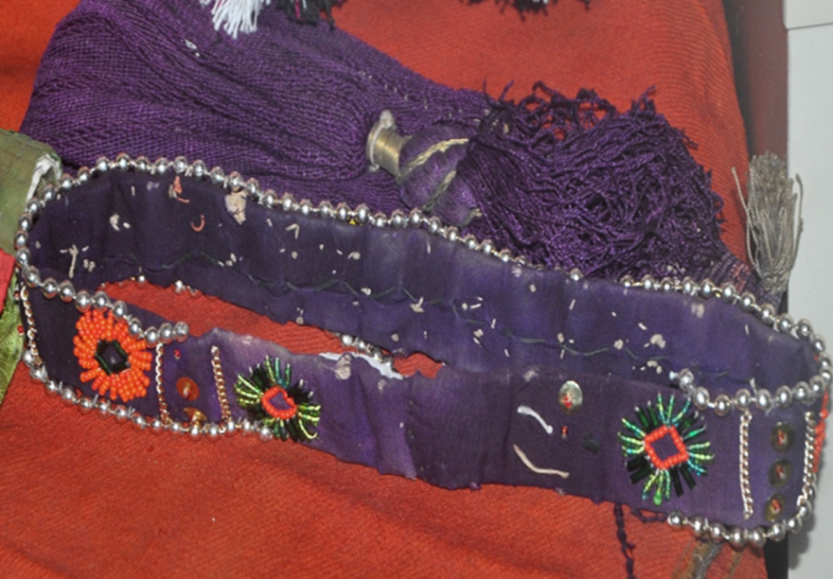
ლეჩაქ სამაგრი თორი

Slide 21
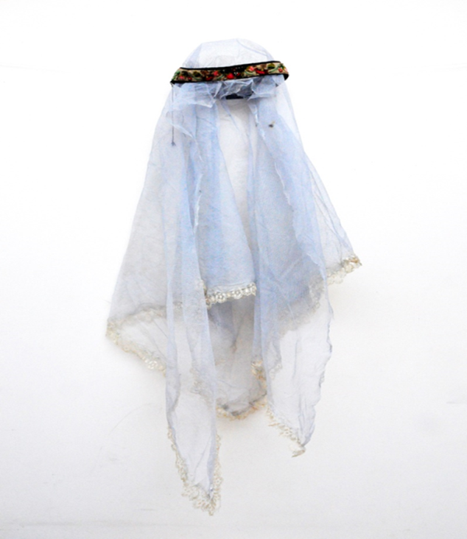
ქალის საქორწინო ელემენტი

Slide 22
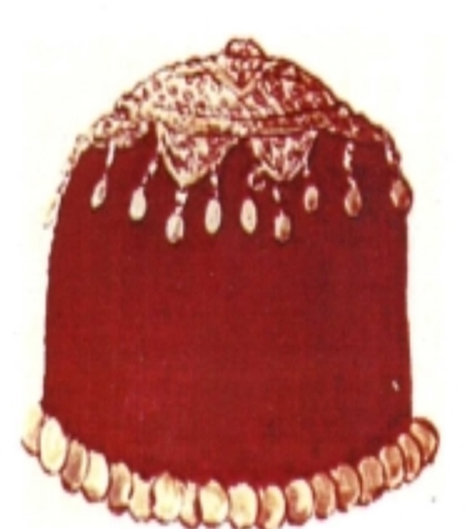
ფესი თეფელუღი

Slide 23
ფესი თეფელუღი ლეჩაქის შიგნით სახმარ ნახევარ სფეროს ფორმის ქუდს წარმოადგენდა. მას გათხოვილი ქალები ატარებდნენ. (გაუთხოვარი გოგონები ფესს არ ხმარობდნენ) ფესი შალის ძაფისაგან მზადდებოდა. ფესს შიგნით ზოგჯერ პატარა ბალიშის ფორმის ბამბის ან მატყლის ფენას დაუდებდნენ, რომელიც ფესს ჩაზნექისაგან იცავდა და სიმაღლესაც მატებდა. ფესს მონეტებით მორთავდნენ, რომელთა რაოდენობაც 5- დან 13-მდე აღწევდა. თეფე- თურქული სიტყვაა და მწვერვალს, ბორცვს ნიშნავს. ერთხანს ქალები ფესიის ტარებას შეაჩვიეს, მაგრამ ფესმა ვერ შეძლო ხმარებიდან გაედევნა ქართული თავსაბურავი ლეჩაქი.

Slide 24
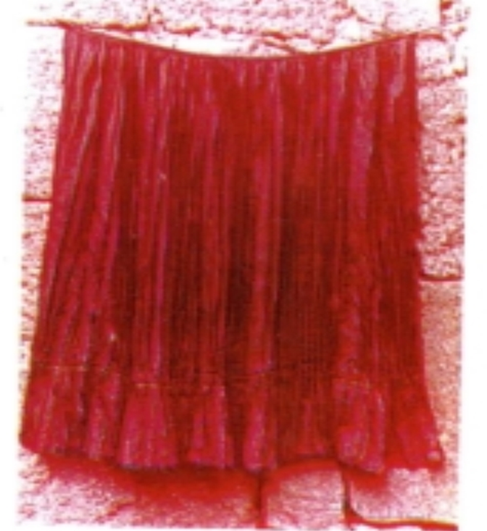
ქალის სამოსის ელემენტი
წინსაფარი-’’ფეშტემალი

Slide 25
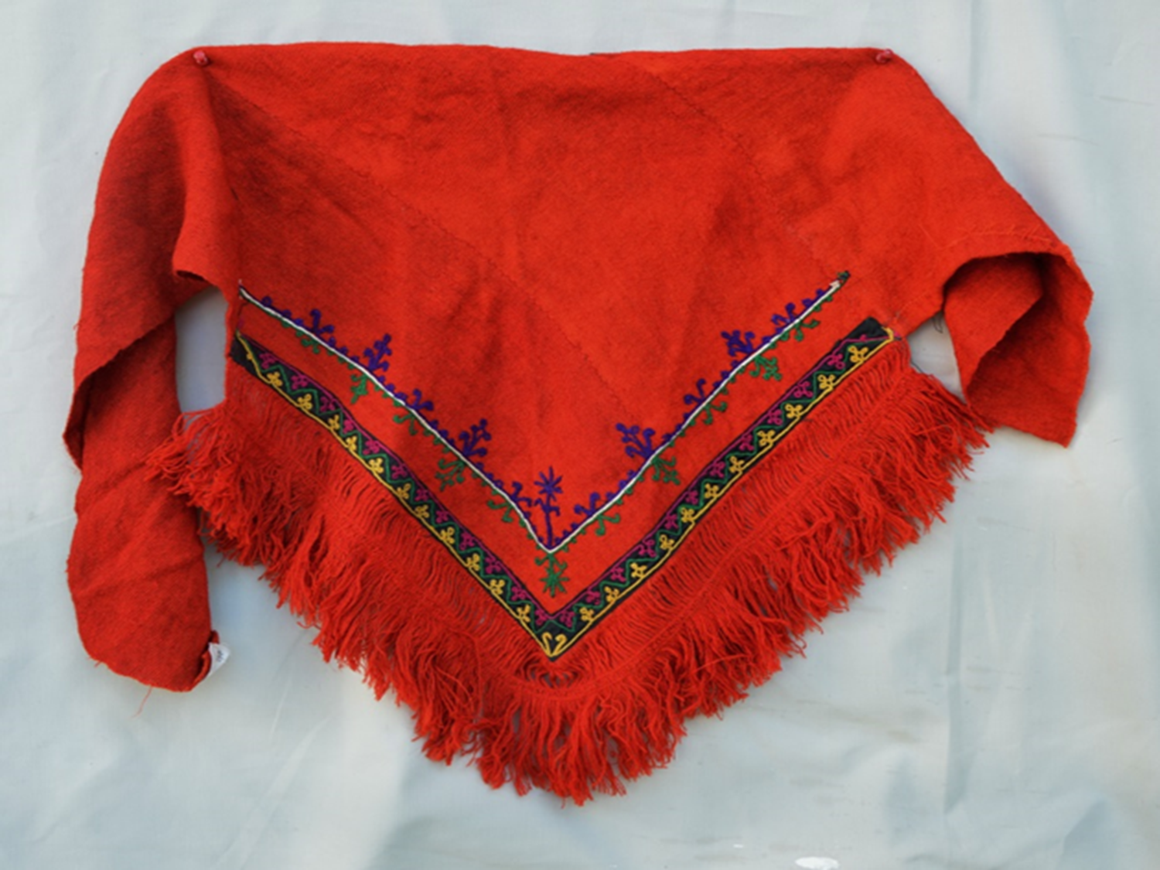
სარტყელი

Slide 26
მამაკაცის სამოსის ელემენტები
ბარის ზონაში გავრცელებული იყო:
ჩაქურა;
ყაბალახი;
„ აზიაცკები“.
ზემო აჭარაში კი გავრცელებული იყო:
ჩოხა-შალი;
წუღა-ქალამნები.

Slide 27
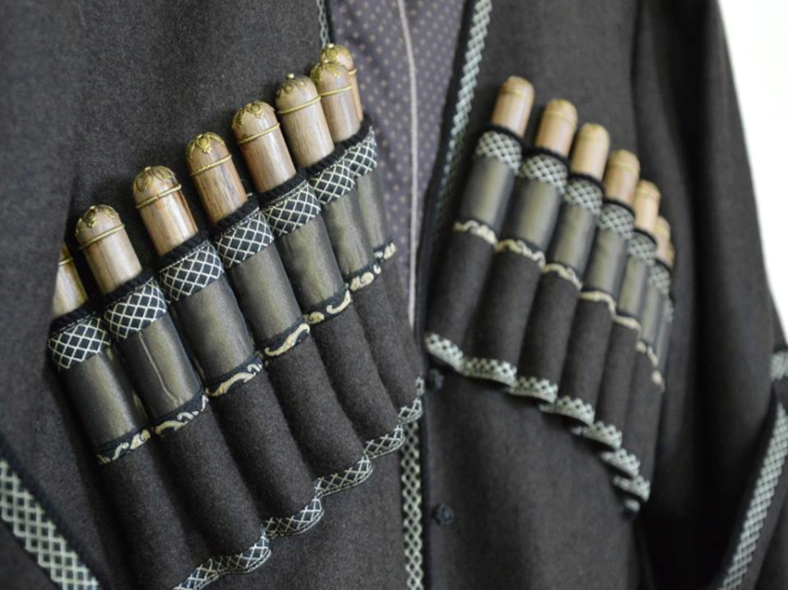
მამაკაცის სამოსი ჩოხა ახალუხი

Slide 28
ტერმინი „ჩოხა’’ ქართულში IX-X საუკუნიდან ჩნდება. საქართველოში მამაკაცი სადღესასწაულო და საქორწინო რიტუალების დროს იყენებდა ტრადიციულ სამოსს, რომელსაც ჩოხა-ახალუხი ეწოდებოდა.მას სხვადასხვა ელემენტი ამშვენებდა.კერძოდ ჩოხა ზემოდან ჩასაცმელი სამოსია. იგი შალისაა. არებობდა მოკლე და გრძელი ჩოხა. ჩოხას მკერდის გასწრივ დამაგრებული ჰქონდა საქილეები, რომლებშიც ვერცხლის თავიანი მასრები-ქილები იყო ჩაწყობილი. ჩოხას ქამარ-ხანჯალი ამშვენებდა.

Slide 29
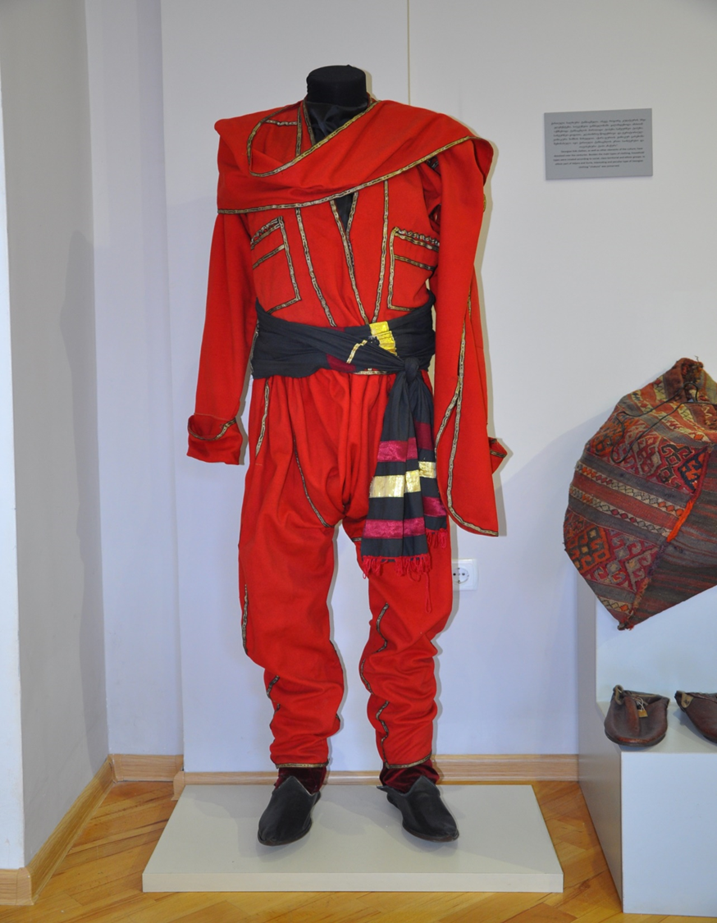
ჩაქურა

Slide 30
აჭარაში, ბარის ზონაში, გავრცელებული იყო სამოსის საინტერესო ფორმა სახელწოდებით ჩაქურა, ყაბალახი და „აზიაცკები“.
ჩაქურა წელს ზემოთ ჩასაცმელი იყო და ფაქტობრივად ჩოხის ზედა ტანს წარმოადგენდა. ჩაქურას კომპლექტში, გარდა საკუთრივ ჩოხისა, შედიოდა ზებუნი-ორ ჯიბიანი ახალუხის ტიპის სამოსი, შარვალი, თალაბულისის სარტყელი (კუბოკრული), ზანკლები (პაჭიჭი), წინდები და ტყავის ჭვინტიანი ფეხსაცმელი ლაფჩინი. დანაოჭებული შარვლის შესაკერად „ხონჯარს’’ იყენებდნენ.

Slide 31
ქალისა და მამაკაცის ფეხსამოსის ელემენტები:
ნაქსოვი წინდა;
პაიჭი;
კარაჭინი;
ქალამანი;
წუღა;
ჩილატანი.

Slide 32
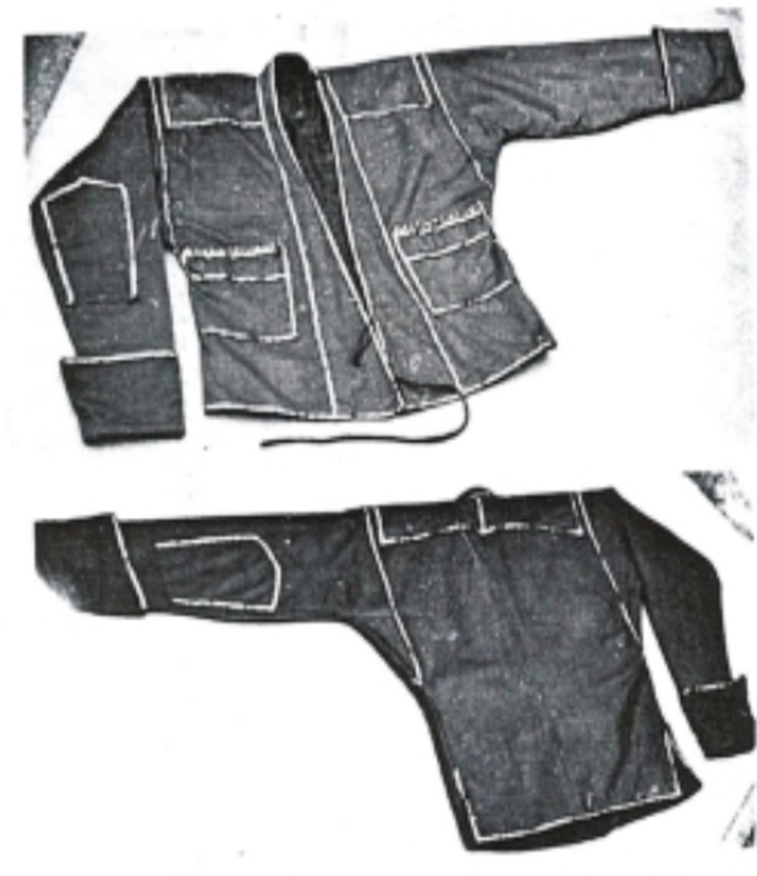
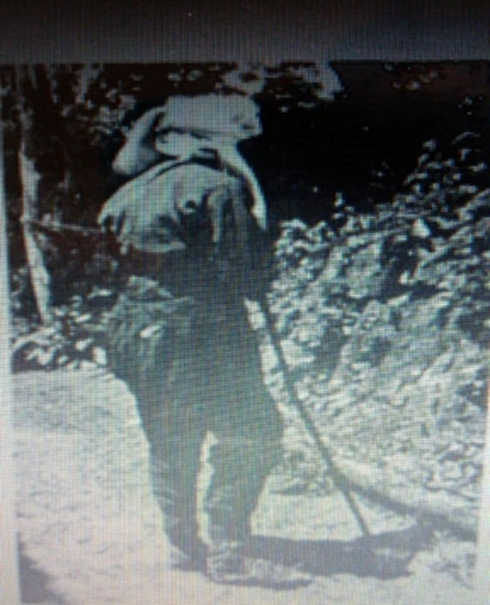
მამაკაცის სამოსის ელემენტი: ჩოხა-შალი

Slide 33
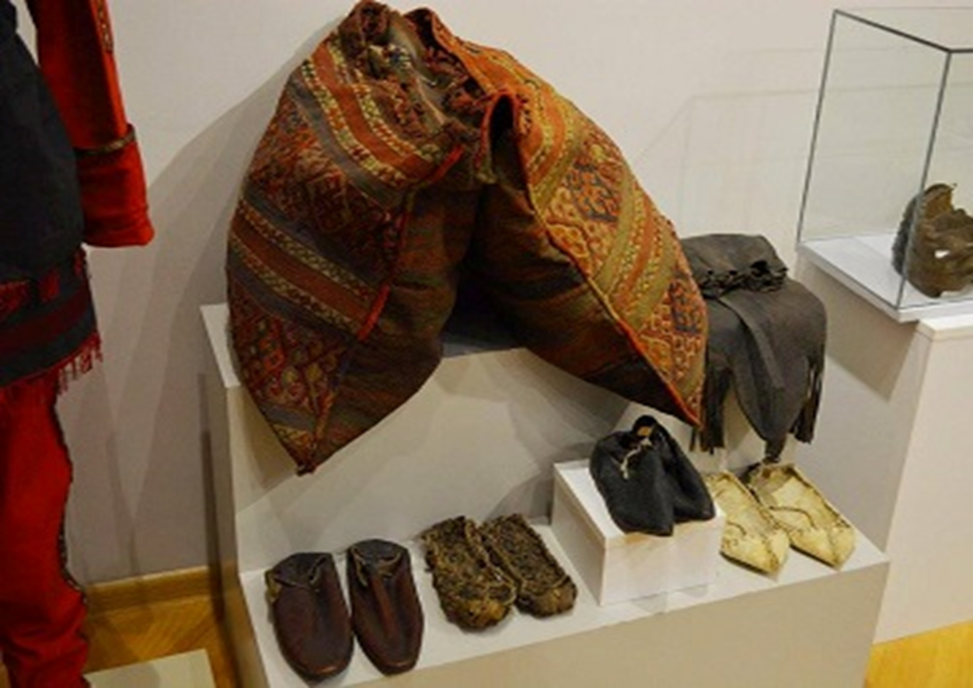
წუღა, ჩილატანი, ქალამანი

Slide 34
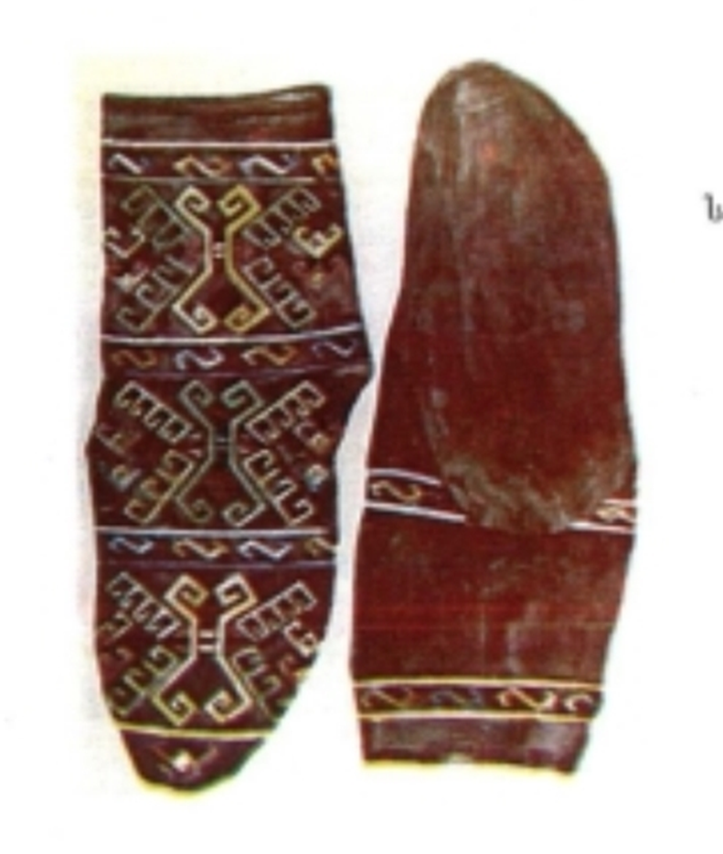
წინდა

Slide 35
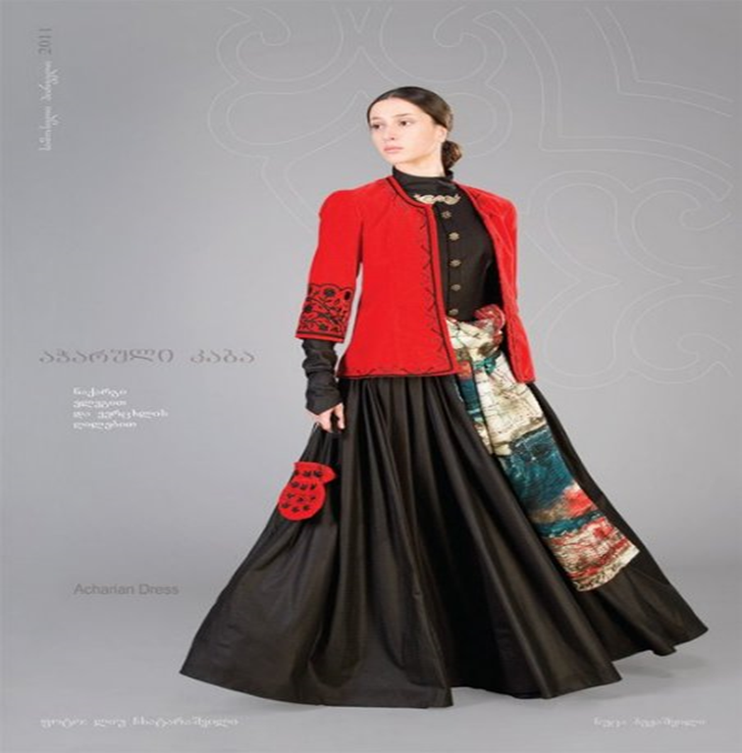
თანამედროვე აჭარული სამოსის ელემენტები

Slide 36
საქართველოში ფუნქციონირებს ცნობილი ბრენდი „სამოსელი პირველი’’, რომელიც ქართული ეროვნული სამოსის საერთაშორისო სტანდარტების კომპანიაა. ის დაარსდა 2009 წელს ბიზნესმენ ლევან ვასაძის მიერ. მისი მიზანია, ხელი შეუწყოს კავკასიის ხალხთა ეროვნული სამოსის დამზადების ტრადიციის მეცნიერულ კვლევასა და აღდგენას, მის პოპულარიზაციას, როგორც საქართველოში, ასევე, მის ფარგლებს გარეთ.

Slide 37
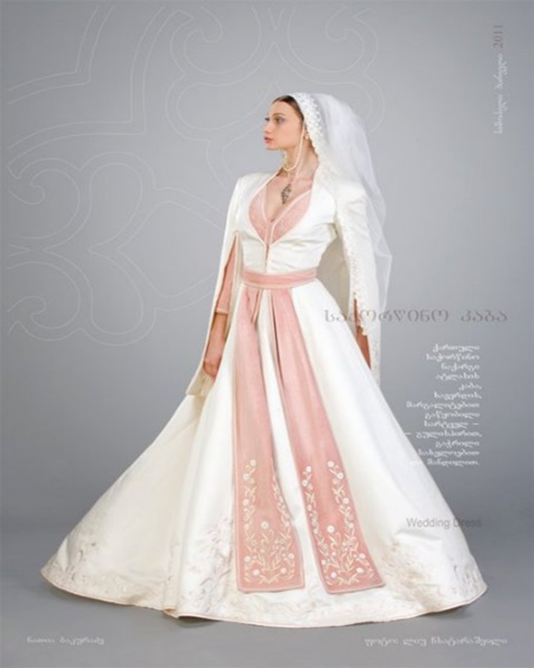
საქორწინო კაბა

Slide 38
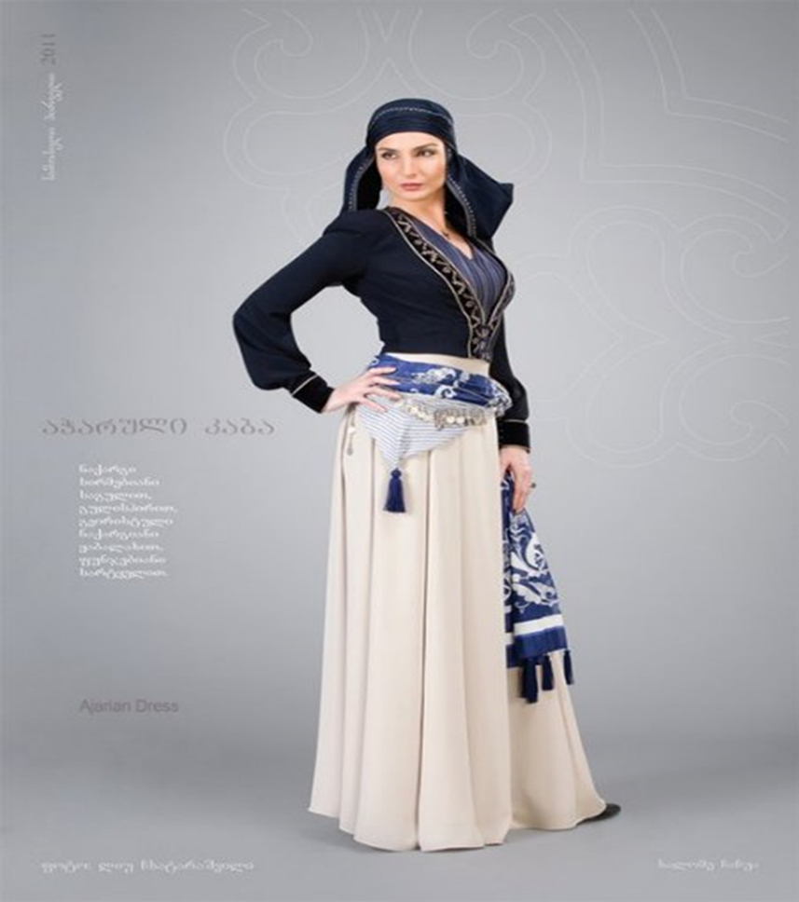

Slide 39
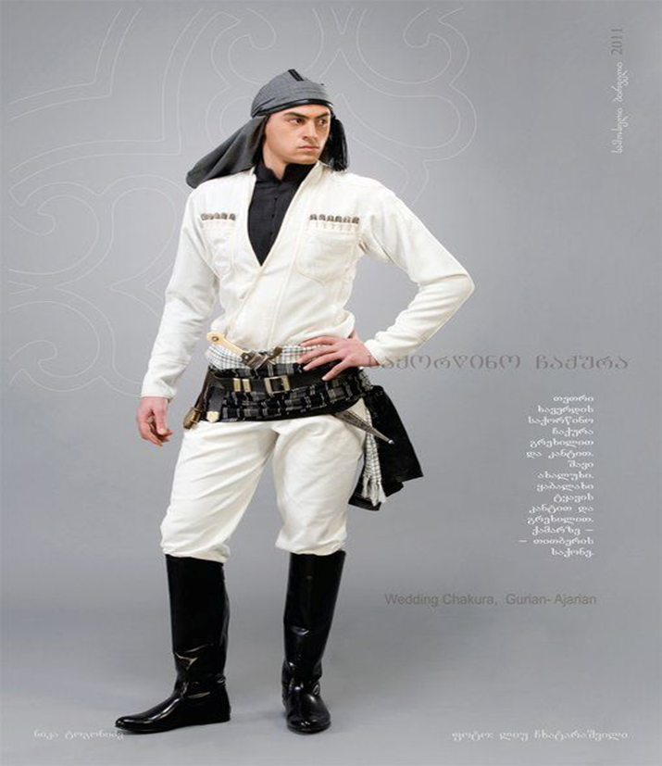
თანამედროვე ჩაქურას საქორწინო სამოსი

Slide 40
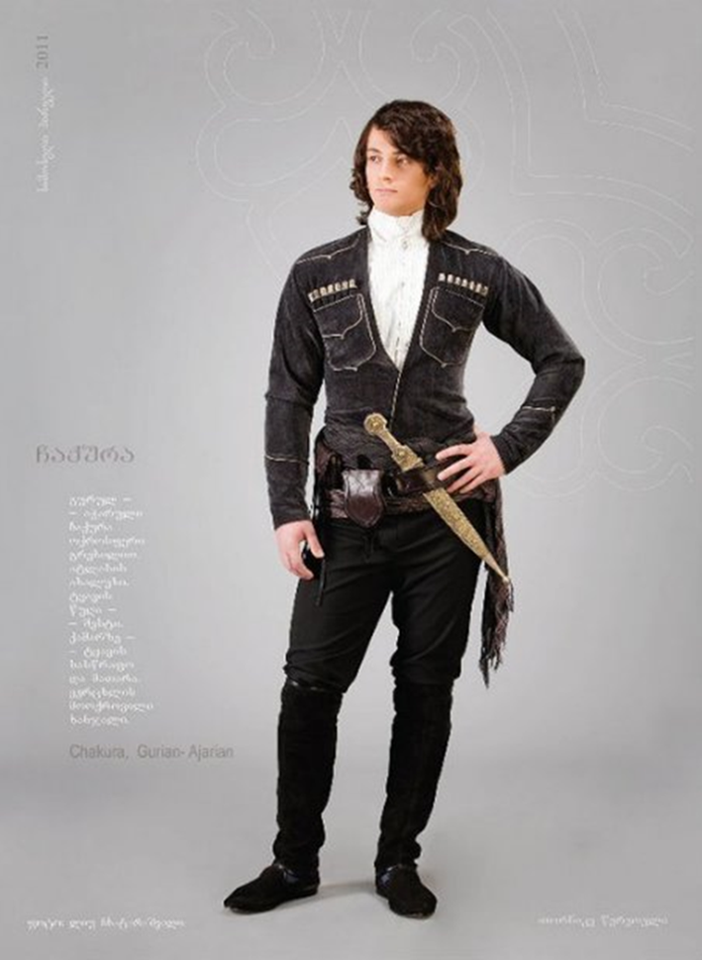

Slide 41
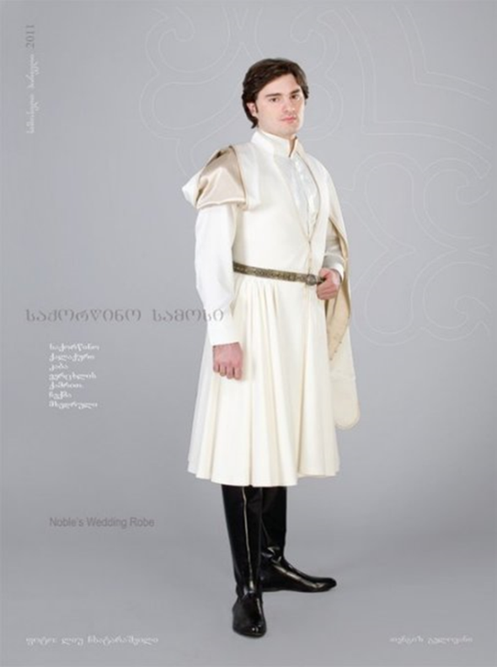
საქორწინო სამოსი

Slide 42
მადლობა ყურადღებისთვის!
შორენა მახარაძე

